Slide 1




AI
МІНІСТЕРСТВО ОСВІТИ І НАУКИ УКРАЇНИ ДЕРЖАВНИЙ ВИЩИЙ НАВЧАЛЬНИЙ ЗАКЛАД «УЖГОРОДСЬКИЙ НАЦІОНАЛЬНИЙ УНІВЕРСИТЕТ»
ФАКУЛЬТЕТ ІНФОРМАЦІЙНИХ ТЕХНОЛОГІЙ КАФЕДРА ПРОГРАМНОГО ЗАБЕЗПЕЧЕННЯ СИСТЕМ
PillBox
Презентація проекту
з дисципліни “Програмування та підтримка життєвого циклу ПЗ”
спеціальність 121 Інженерія програмного забезпечення
Тема: “Веб-додаток для обліку домашньої аптечки PillBoxAI”
Виконали студенти
групи ІПЗ магістратури 1 року навчаня
Василиха Василь-Віталій Васильович
Голодняк Олексій Васильович
Перевірила
д. т. н., проф.
кафедри програмного забезпечення систем
Мулеса Оксана Юріївна

Slide 2
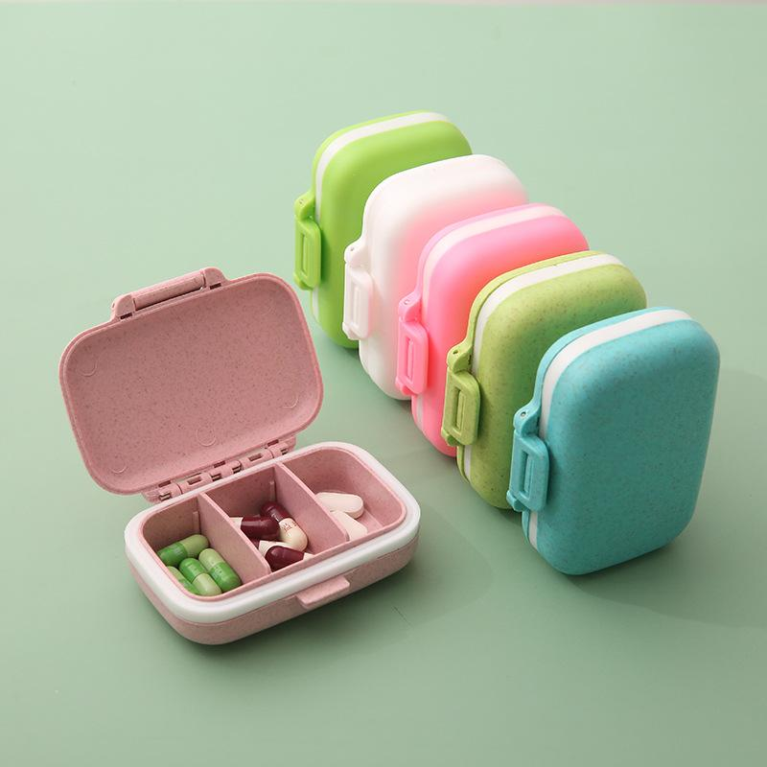

AI
PillBox
План
Про розробників;
Ідея проекту;
Аналоги існуючого проекту;
Новизна та актуальність проекту;
Завдання проекту, кінцевий результат, втілення ідеї;
Опис продукту;
Цільова аудиторія, сфери застосування;
Реалізований продукт

Slide 3


AI
PillBox
Василиха Василь-Віталій Васильович
Команда
Відданий своїй справі та уважний до деталей Software Developer з великим досвідом роботи в Java та сучасних backend-технологіях. Має професійний шлях, що характеризується значним практичним досвідом у розробці та впровадженні програмного забезпечення, досягав успіху як у самостійній, так і в командній роботі. Його експертиза охоплює комплексні аспекти управління життєвим циклом розробки програмного забезпечення, включаючи Agile-методології та практики DevOps.
Голодняк Олексій
Фронтенд-розробник з 3-річним досвідом створення сучасних веб застосунків з використанням React.js, Next.js, Node.js та інших технологій. Працював над системами реального часу, складними інтерфейсами та внутрішніми продуктами, спрямованими на підвищення ефективності команди. Створював масштабовані компоненти інтерфейсу з акцентом на повторне використання. В своїй роботі дотримуюється принципів гнучкої архітектури, компонентних підходів та принципів чистого коду.

Slide 4

AI
PillBox
Ідея
Сьогодні майже в кожній родині є домашня аптечка, яка з часом наповнюється десятками різних препаратів. Часто ліки зберігаються у безладі, їхні терміни придатності закінчуються непомітно, а потрібні засоби губляться серед інших упаковок або виявляються відсутніми саме в момент, коли вони найбільше потрібні. Це створює не лише незручності, а й реальну небезпеку для здоров’я.
Ідея нашого проєкту полягає у створенні веб-додатку PillBoxAI, що дозволяє власникам аптечок організувати ліки, вести їх облік та отримувати своєчасні нагадування про закінчення терміну придатності чи низькі залишки.

Slide 5

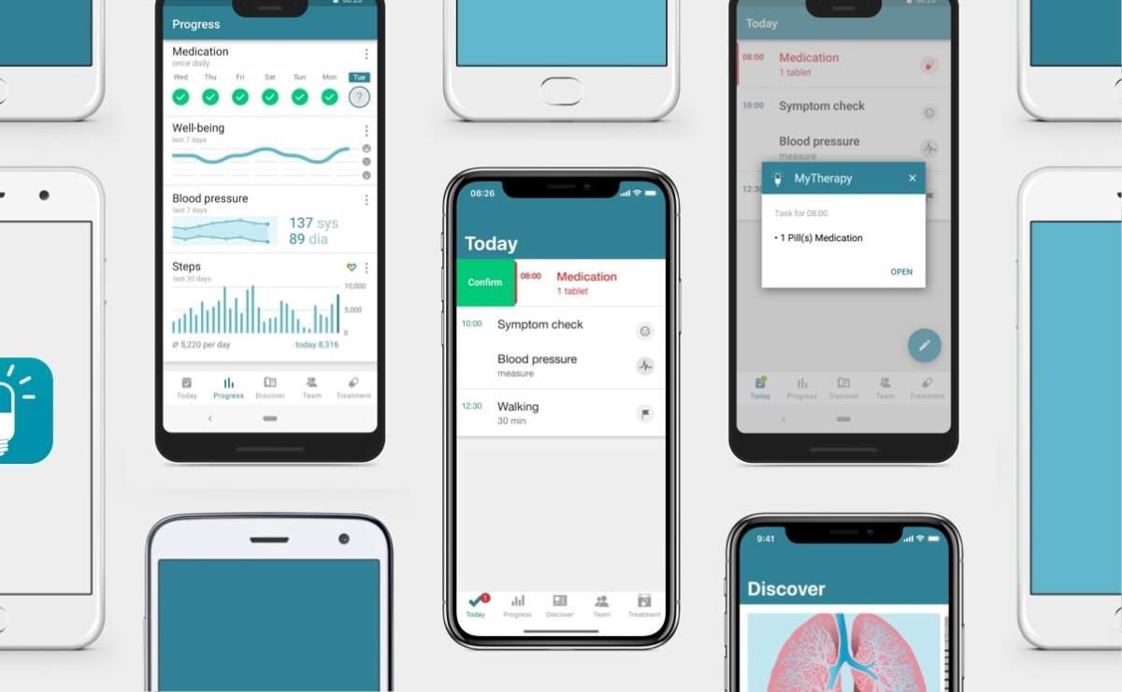

AI
PillBox
Аналоги
Medisafe
MyTherapy
Pill Reminder
Notes:
Відмінність PillBoxAI — комплексний підхід: не лише нагадування, а й облік, синхронізація та AI-автоматизація.

Slide 6

AI
PillBox
Новизна та актуальність проекту
PillBoxAI — це сучасне рішення для організації домашньої аптечки, яке поєднує в собі одразу кілька важливих функцій: ведення обліку ліків, нагадування про терміни придатності, швидкий пошук та резервне зберігання даних у Google Sheets.
Унікальність проєкту полягає у використанні штучного інтелекту для автоматичного розпізнавання інформації з фото упаковок, що значно спрощує взаємодію користувача з системою. Саме завдяки такому комплексному підходу наш додаток не має прямих аналогів і відповідає сучасним тенденціям цифровізації повсякденного життя.

Slide 7
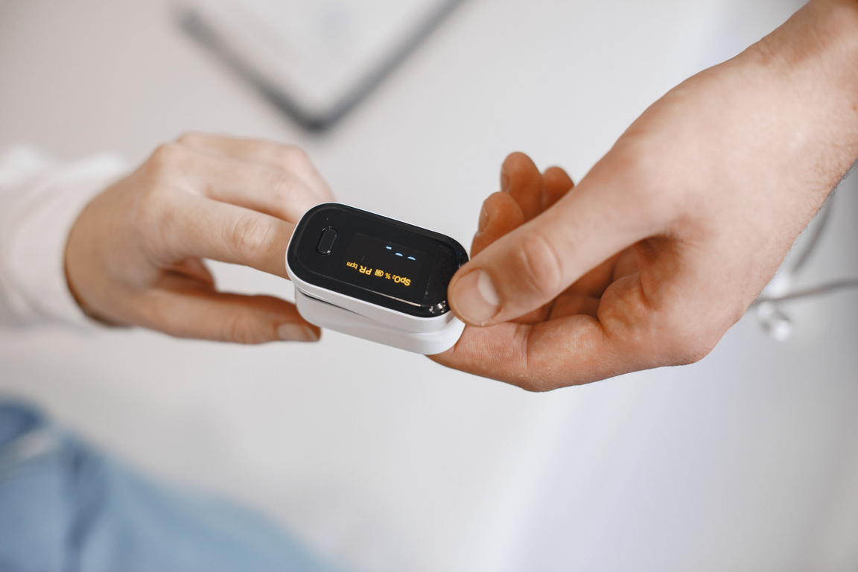

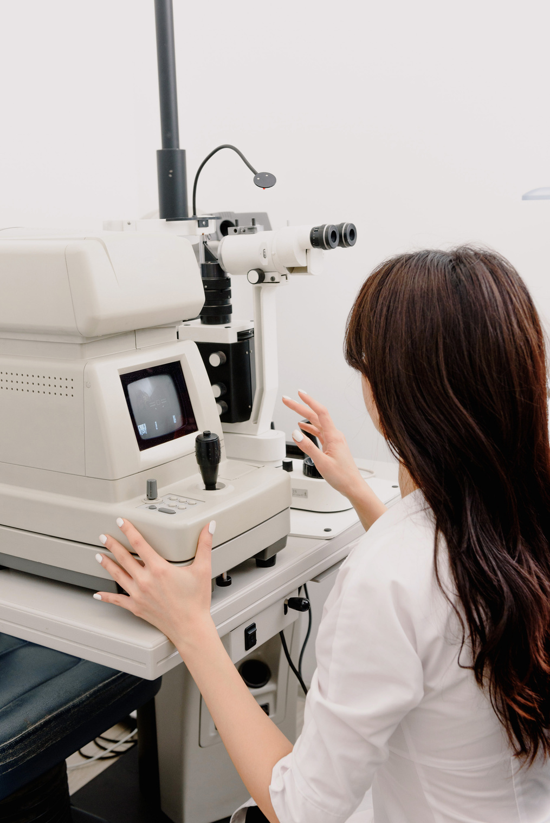
Завдання проекту:
AI
PillBox
Завдання проекту:
Завдання проекту
Cтворити простий, інтуїтивний та корисний веб-додаток для обліку домашньої аптечки. Для автоматизації рутинних процесів: контроль термінів придатності, поповнення запасів, нагадування про прийом ліків. Інтегрувати AI для швидкого розпізнавання упаковок та внесення даних без ручного заповнення.
Завдання проекту:
Втілення ідеї
Frontend: React + TypeScript + Chakra UI;
Backend: Java + Spring Boot + PostgreSQL;
Кінцевий результат
Готова веб-платформа з особистими кабінетами користувачів;
функціонал для обліку, пошуку, нагадувань та синхронізації з Google Sheets. Зручний сучасний інтерфейс, доступний із будь-якого пристрою. Масштабована система, яку можна розширювати

Slide 8

AI
PillBox
Опис
PillBoxAI — це веб-додаток, який об’єднує функції обліку ліків, нагадувань, AI-розпізнавання та синхронізації.
Конкурентні переваги
Інтуїтивний інтерфейс, який не потребує спеціальних знань;
Автоматичне додавання ліків за фото упаковки;
Мультиплатформеність (можна використовувати як із комп’ютера, так і з телефона);
Надійне резервне зберігання у Google Sheets;
Можливість масштабування для сімейного чи корпоративного використання.

Slide 9



AI
PillBox
Цільова аудиторія
Родини з дітьми, які мають велику кількість медикаментів вдома.
Люди похилого віку, які приймають кілька препаратів одночасно.
Активні користувачі технологій, що прагнуть автоматизувати побут.
Сфери застосування
Побутове використання — контроль домашньої аптечки.
Медицина — приватні клініки для обліку запасів у кабінетах.
Фармацевтика — аптеки можуть використовувати як додатковий сервіс для клієнтів.

Slide 10
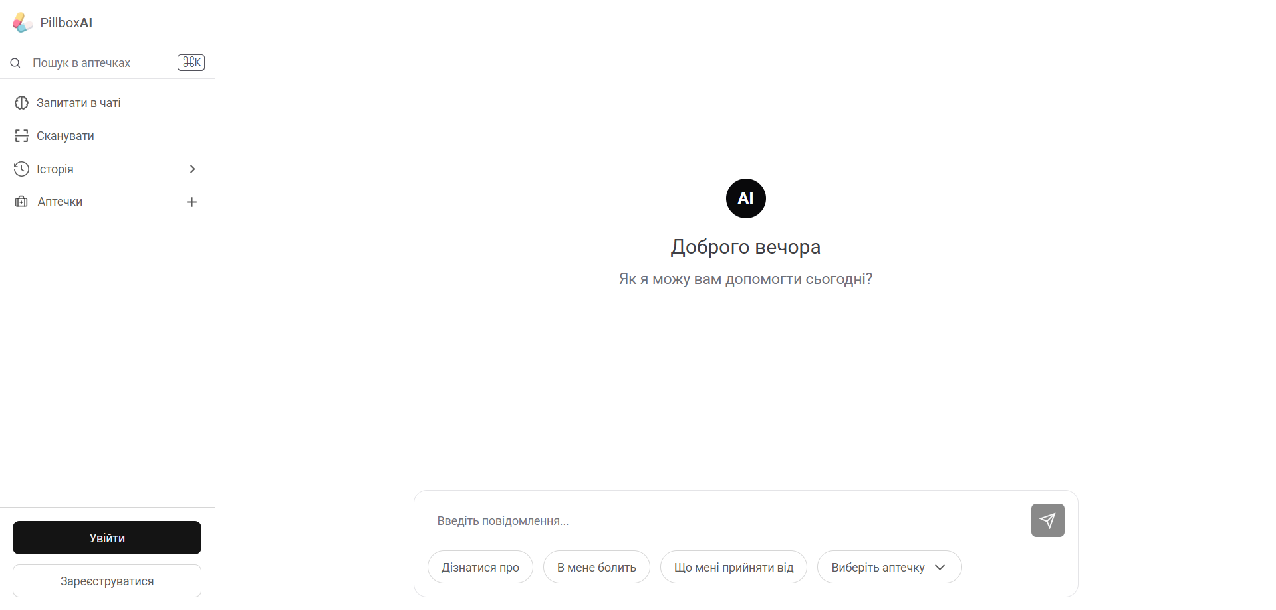
AI
Реалізований продукт
PillBox

Slide 11
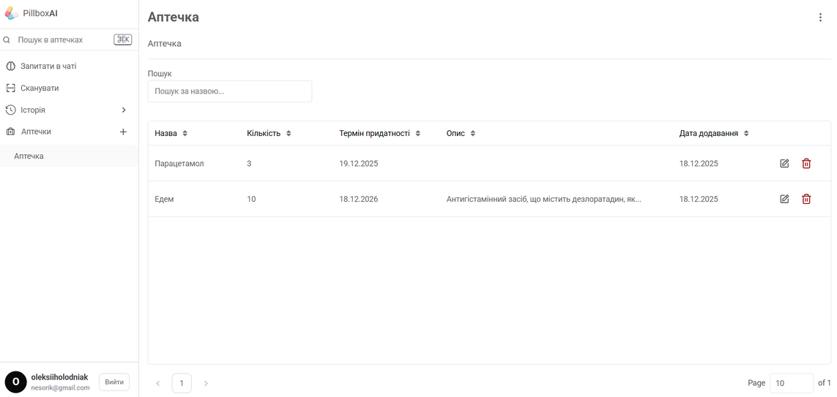
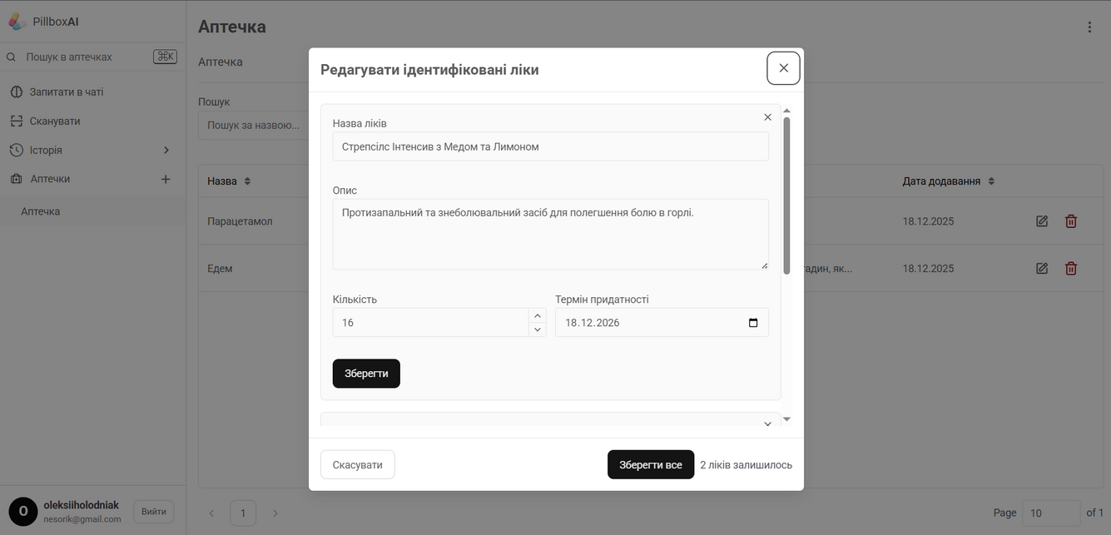
AI
Реалізований продукт
PillBox

Slide 12

AI
PillBox
Thank
You

